Slide 1
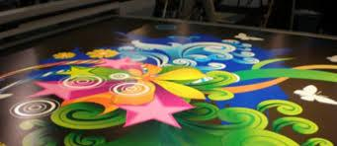
Η εργασία που ακολουθεί αφορά το Γ Υ Α Λ Ι
ΟΜΑΔΑ
ΠΑΝΑΓΟΥ ΑΦΡΟΔΙΤΗ
ΣΑΜΠΑΝΗ ΛΟΝΑ
ΦΟΥΝΤΑ ΜΑΡΙΑΝΝΑ

Slide 2
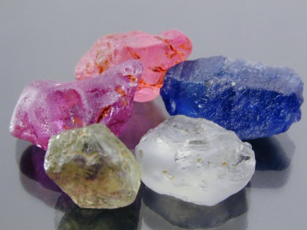
Γ υ α λ ί
Το γυαλί είναι υλικό στερεό και άμορφο, δηλαδή δεν παρουσιάζει κρυσταλλική δομή. Είναι ημιδιάφανο ή διάφανο, εύθραυστο, άκαμπτο και σκληρό. Λόγω της μη κρυσταλλικότητάς του, ο όρος «ύαλος» (γυαλί) ή «υαλώδης» έχει επεκταθεί σημαίνοντας όλα τα άμορφα στερεά. Η διαφάνειά του αφορά στο ορατό φως, γιατί το κοινό γυαλί είναι αδιάφανο για την υπεριώδη ακτινοβολία. Ως υλικό είναι χημικά και βιολογικά αδρανές και πλήρως ανακυκλώσιμο.

Slide 3
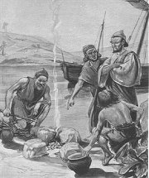
η ιστορία του γυαλιού
Η κατασκευή του γυαλιού άρχισε γύρω στο 1500 π.Χ στην Αίγυπτο και τη Μεσοποταμία. Το πρώτο φυσικό γυαλί ήταν ο οψιδιανός. Οι πρώτοι υαλουργοί έδιναν σχήμα και μορφή στο μαλακό γυαλί τυλίγοντας το γύρω από ένα πυρήνα άμμου η πηλού, ψύχοντας στη συνέχεια το γυαλί και αφαιρώντας το υλικό του πυρήνα.
Κατά την επόμενη χιλιετία, η υαλουργία διαδόθηκε ευρύτερα. Οι υαλουργοί έμαθαν να προσθέτουν διάφορα υλικά στο γυαλί για να βελτιώσουν την αντοχή του, να παράγουν διάφανο γυαλί η να παράγουν γυαλί σε ένα ειδικό χρώμα. Χρησιμοποιούνταν κυρίως από τις βασιλικές οικογένειες η για θρησκευτικές τελετές.

Slide 4
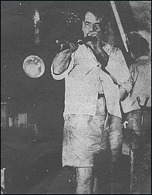
Γύρω στο 300 π.Χ κάποιοι Σύριοι υαλουργοί εφηύραν το σωλήνα του φυσητού γυαλιού σε αναρίθμητα σχήματα και πάχη. Οι Ρωμαίοι έφεραν την επανάσταση στην υαλουργία τον πρώτο αιώνα μ.Χ με τη χρήση διαφόρων κατασκευαστικών τεχνικών. Μεταξύ αυτών ήταν το φύσημα γυαλιού σε ελεύθερη μορφή, το φύσημα γυαλιού σε καλούπι και η συμπίεση γυαλιού σε καλούπι. Άρχισαν επίσης να κατασκευάζουν καθρέπτες.
Με την πτώση της Ρωμαϊκής Αυτοκρατορίας όμως, χάθηκε ένα μεγάλο μέρος της εξαίσιας υαλουργικής τέχνης. Στη Δυτική Ευρώπη, το γυαλί έγινε και πάλι ένα προϊόν αποκλειστικά για τους πλουσίους. Το επίπεδο γυαλί χρησιμοποιήθηκε για την παραγωγή παραθύρων βιτρώ για τους μεσαιωνικούς ναούς. Γύρω στα 650 μ.Χ Σύριοι υαλουργοί ανέπτυξαν μια επαναστατική κατασκευαστική μέθοδο παραγωγής γυαλιού - το καμπυλωτό γυαλί, το οποίο χρησιμοποιούνταν σε παράθυρα μέχρι και το τέλος του 19ου αιώνα.

Slide 5
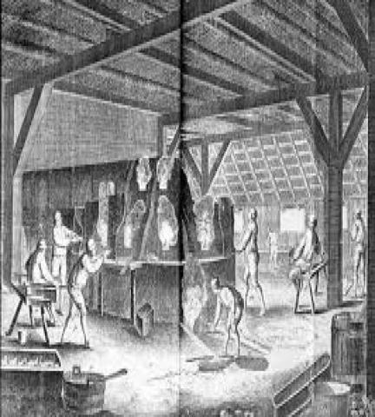
Οι Βενετοί άρχισαν να αναπτύσσουν τη δική τους υαλουργία στα τέλη του 13ου αιώνα. Τελειοποίησαν μια τεχνική για το επίπεδο γυαλί. Όλοι οι οίκοι υαλουργίας μεταφέρθηκαν στο νησί Murano. Οι βενετικές τεχνικές διαδόθηκαν σε ολόκληρη την Ευρώπη. Πολύ σύντομα οι Γάλλοι υαλουργοί βελτίωσαν τις ιταλικές τεχνικές. Στο μεταξύ, η υαλουργία τελειοποιούνταν και στη Γερμανία, τη Βόρεια Βοημία και την Αγγλία, όπου ο George Ravenscroft εφηύρε τον μολυβδύαλο στη δεκαετία του 1870. Την ίδια περίπου περίοδο άρχισε για πρώτη φορά η παραγωγή υαλοπινάκων στη Γαλλία.
Με την ίδρυση της Βρετανικής Εταιρείας Υαλοπινάκων το 1773, η Αγγλία έγινε το κέντρο του κόσμου. Φοβούμενη τον ανταγωνισμό για τις εγχώριες υαλουργίες, απαγόρευσε την υαλουργία στην Αμερική. Με την Αμερικανική Επανάσταση όμως, προέκυψε μια εισροή ευρωπαϊκής εμπειρίας στην κατασκευή γυαλιού. Η πρώτη αμερικανική καινοτομία στην υαλουργία ήταν μια πρέσα γυαλιού που κατοχυρώθηκε ως ευρεσιτεχνία το 1825. Η Βιομηχανική Επανάσταση έφερε έναν αριθμό καινοτομιών, αρχίζοντας με την ανάπτυξη της αεροπρεσας στην Αγγλία το 1859. Το 1871 ο William Pilkington εφηύρε μια μηχανή που αυτοματοποίησε την παραγωγή των υαλοπινάκων. Η τεχνική αυτή βελτιώθηκε από τον J.H.Lubber στην Αμερική το 1903.

Slide 6
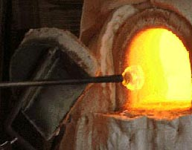
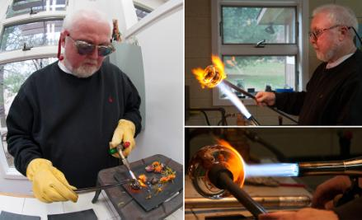
Ανάμεσα στη δεκαετία του 1920 και του 1930 άρχισε να κυριαρχεί στην παραγωγή γυαλιού η τεχνική "έλξης" - επίπεδο γυαλί με την καλύτερη μέχρι τότε ποιότητα - με αποτέλεσμα τη πτώση των τιμών σε ολόκληρη την υαλουργία.
Έως το 1929, το 70% της παραγωγής επίπεδου γυαλιού στην Αμερική διοχετευόταν στην αυτοκινητοβιομηχανία. Το μεγαλύτερο μέρος αυτής της παραγωγής ήταν "κρύσταλλα ασφαλείας". Η παραγωγή γυαλιού άλλαξε μια για πάντα όταν ο Alastair Pilkington ανέπτυξε τη σύγχρονη τεχνική του γυαλιού float στη δεκαετία του1950. Σήμερα το 90% του παγκοσμίου επιπέδου γυαλιού παράγεται ακόμη με τη χρήση αυτής της τεχνικής.
Στη δεκαετία του 1960, οι εταιρείες αύξησαν τον όγκο παραγωγής τους, ενώ παράλληλα μείωσαν την τιμή του επίπεδου γυαλιού. Έως το1975, τα εργοστάσια γυαλιού float ανέρχονταν στο 97%. Με τη παγκόσμια ενεργειακή κρίση στις αρχές της δεκαετίας του 1970, η ζήτηση για επίπεδο γυαλί μειώθηκε και ολόκληρη η βιομηχανία υπέφερε. Η κατάσταση χειροτέρευσε όταν η Ford Motor Company άρχισε να παράγει το γυαλί float που χρειαζόταν μέσα στα εργοστάσια της, γεγονός που μείωσε σημαντικά τις πωλήσεις στην αυτοκινητοβιομηχανία.

Slide 7
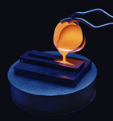
Οι κατασκευαστές γυαλιού άρχισαν να καθιερώνουν νέες ανακλαστικές επιστρώσεις υψηλών και μεσαίων αποδόσεων όσον αφορά τη μετάδοση του ορατού φωτός, της ηλιακής ακτινοβολίας και το συντελεστή σκίασης. Επίσης, δημιουργήθηκαν νέα φύλλα γυαλιού που έκαναν ευκολότερη τη κύρτωση του επίπεδου γυαλιού για εφαρμογές όπως ο αεροδυναμικός σχεδιασμός των αυτοκινήτων. Επιπλέον, τα κρύσταλλα ασφαλείας έγιναν ελαφρύτερα και λεπτότερα ώστε να αποφεύγεται η παραμόρφωση. Ορισμένοι Ευρωπαίοι κατασκευαστές έχουν συνδυάσει διαφορετικά πάχη γυαλιού για να φιλτράρουν διάφορες συχνότητες θορύβου, ενώ άλλοι έχουν υιοθετήσει το πολύφυλλο γυαλί για να περιορίσουν την ηχορύπανση.
Μια άλλη σημαντική περιοχή ενδιαφέροντος στη βιομηχανία στην επόμενη δεκαετία θα είναι η ηλεκτροχρωμικη και η φωτοχρωμικη τεχνολογία - επιτρέπουν στο επίπεδο γυαλί να αντιληφθεί τις αλλαγές στο φως και να ρυθμίζεται ανάλογα. Σήμερα το 28% όλου του επίπεδου γυαλιού χρησιμοποιείται στην αυτοκινητοβιομηχανία. Παράδειγμα αποτελεί η εξέλιξη "ρυθμιζόμενων" καθρεπτών στα αυτοκίνητα που αντιδρούν στις αλλαγές του φωτός, μειώνοντας τις φωτεινές αντανακλάσεις κατά τη νυχτερινή οδήγηση.

Slide 8
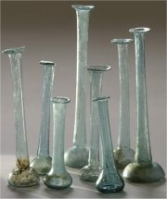
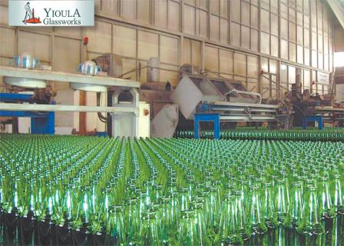
Καθώς η βιομηχανία του γυαλιού διευρύνεται, ο όγκος παραγωγής ξεπερνά την παγκόσμια ζήτηση κατά 1% περίπου ετησίως. Η περιοχή Ασίας-Ειρηνικού συνέχισε τη σημαντική αύξηση της, η οποία μέχρι το 2002 αποτέλεσε το 50% του παγκόσμιου όγκου παραγωγής επίπεδου γυαλιού. Η Ευρώπη μαζί με το σύνολο της Αμερικής θα έχουν επαρκή όγκο παραγωγής για να καλύψουν τις δικές τους ανάγκες σε γυαλί. Από την άλλη μεριά, τα περιθώρια κέρδους στην Κίνα έχουν ήδη εξαφανιστεί, αφού η τιμή πώλησης είναι σχεδόν ίση με το κόστος παραγωγής.
Οι άνθρωποι του χώρου της κατασκευής και κατεργασίας γυαλιού έχουν μια μοναδική επιχειρηματική δραστηριότητα, με μια μεγάλη παράδοση παροχής προϊόντων στους πελάτες τους, τα οποία οι ίδιοι βρίσκουν ελκυστικά τόσο από άποψη μορφής όσο και από λειτουργική άποψη. Εκτός αυτού, πόσες σύγχρονες βιομηχανίες έχουν ιστορία 3500 χρόνων; Για να συνεχίσουν την παράδοση της συνεχούς βελτίωσης των προϊόντων τους, είναι ανάγκη να μην λησμονούν ότι είναι οι ίδιοι οι πελάτες που κατευθύνουν τη βιομηχανία τους. Χρειάζεται να γνωρίζουν τις ανάγκες και τις προσδοκίες των πελατών σε ολόκληρο το κόσμο, και να ικανοποιούν τις ανάγκες τους με τις καινοτομίες στα προϊόντα τους. Αν το καταφέρουν, τότε είναι σίγουρο ότι θα έχουν συνεχή επιτυχία ως βιομηχανία.

Slide 9
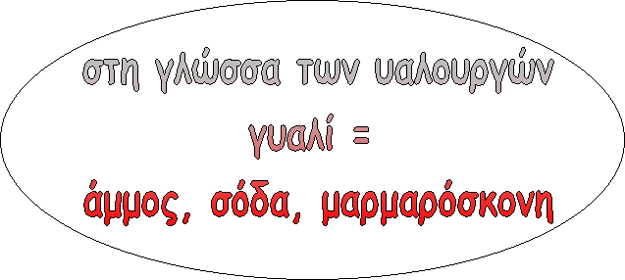
Πως κατασκευάζεται το γυαλί;
Το γυαλί κατασκευάζεται από άμμο και κάποια άλλα βοηθητικά συστατικά! Για να καταφέρουμε να το φέρουμε σε τέτοια κατάσταση με τέτοιες ιδιότητες, ζεσταίνουμε αυτό το μίγμα σε θερμοκρασία 1700 βαθμών κελσίου! Το κύριο συστατικό που βάζουμε είναι ένα είδος λευκής άμμου που ονομάζεται πυριτία. Αυτό αναμυγνείεται με ένα είδος σόδας και με ασβεστόλιθο. Πολλές φορές προσθέτουμε και σπασμένα ανακυκλωμένα γυαλιά για να επιταχύνουν τη διαδικασία λιωσίματος. Επίσης, προσθέτουμε και άλλα συστατικά μερικές φορές για να δώσουμε κάποιες εξτρά ιδιότητες στο γυαλί ή και χρώμα. Λιώνουμε όλα αυτά τα υλικά στους 1700 βαθμούς κελσίου και όλα αυτά αναμιγνύονται και γίνονται ένα καυτό υγρό. Στη συνέχεια, οδηγούμε αυτό το καυτό υγρό σε καλούπια για να φτιάξουμε τζάμια, ποτήρια, μπουκάλια, κλπ. Τέλος, ψύχεται το υγρό καυτό μίγμα με παγωμένο αέρα κατά την εισαγωγή του στα καλούπια αυτά.

Slide 10
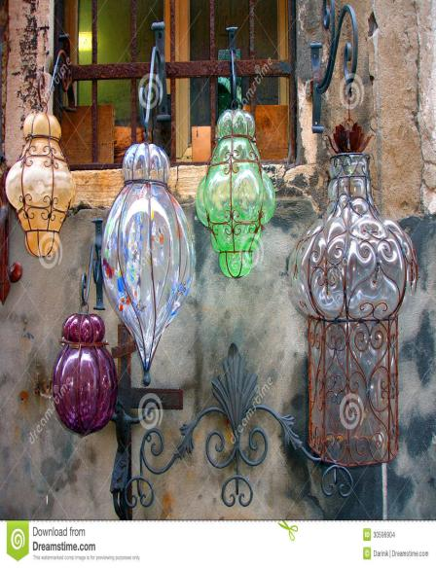
Τα είδη του γυαλιού και η σύνθεσή τους.
Σχεδόν όλα τα γυαλιά του εμπορίου εμπίπτουν σε μιά από τις τρείς βασικές κατηγορίες. Αυτές οι κατηγορίες είναι βασισμένες στη χημική τους σύνθεση.
Γυαλί ασβεστίου - νατρίου:
Γυαλί μολύβδου:
Γυαλί βορίου - πυριτικών αλάτων:

Slide 11
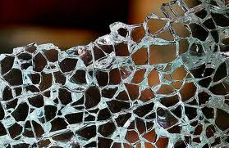
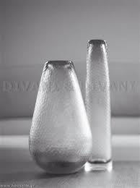
ΙΔΙΟΤΗΤΕΣ ΤΟΥ ΓΥΑΛΙΟΥ
Φυσικές ιδιότητες του γυαλιού
Στερεό υψηλής σκληρότητας
(7 στην κλίμακα Mohs).
Μη κρυσταλλικής δομής , άμορφο υλικό.
Εύθραυστο. Τα θραύσματά του είναι οξύληκτα.
Διαφανές για το φάσμα του ορατού φωτός.
Δυσθερμαγωγό και μονωτικό υλικό.
Αδρανές χημικά και βιολογικά.

Slide 12
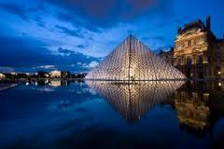
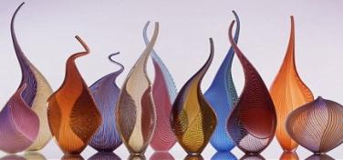
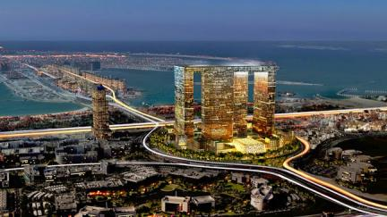
ΧΡΗΣΕΙΣ ΤΟΥ ΓΥΑΛΙΟΥ
θα μπορούσε κανείς να πει ότι ο υαλοπίνακας float, αποτελεί τον πυρήνα για κάθε δραστηριότητα στον χώρο της υαλουργίας, είναι ο προµηθευτής μιας σειράς βιοµηχανικών δραστηριοτήτων στο χώρο:
1. των κατασκευών:
αρχιτεκτονική (εξωτερικού χώρου).
διακόσµηση (εσωτερικού χώρου).
2. Των μεταφορικών μέσων
αυτοκίνητα
τραίνα
Λεωφορεία, τράμ, κλπ
Αεροπλοΐα
Ναυσιπλοΐα.
3. των εξειδικευµένων βιοµηχανιών:
οικιακών συσκευών (φούρνοι, φούρνοι µικροκυµάτων, ... ).
τοποθέτησης κορνιζών.
για οθόνες υπολογιστών, κινητά τηλέφωνα.
Ηλιακών συσσωρευτών
Φωτοβολταικών.

Slide 13
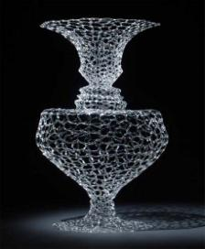
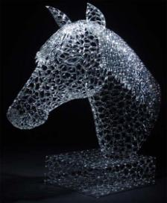
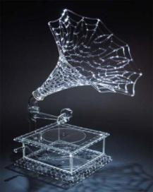
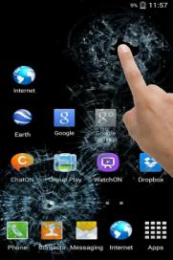
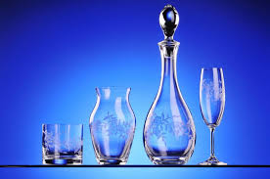
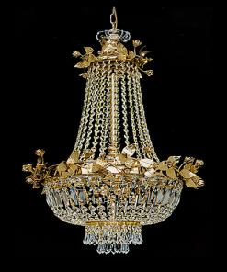
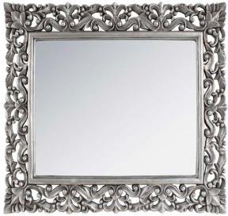
ΕΙΚΟΝΕΣ ΜΕ ΕΦΑΡΜΟΓΕΣ ΤΟΥ ΓΥΑΛΙΟΥ

Slide 14
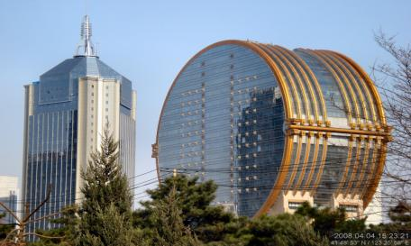
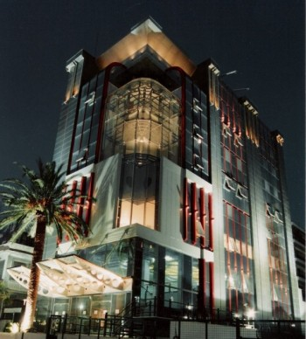
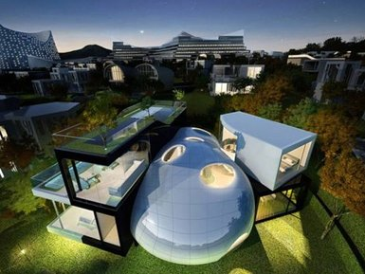
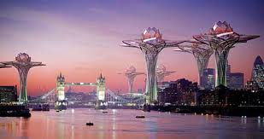
ΕΙΚΟΝΕΣ ΜΕ ΕΦΑΡΜΟΓΕΣ ΤΟΥ ΓΥΑΛΙΟΥ

Slide 15
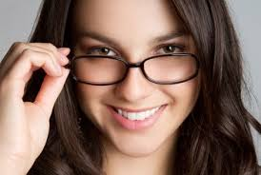
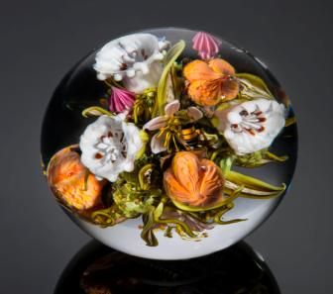
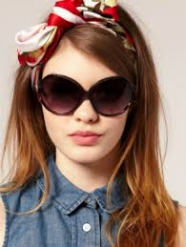
ΕΙΚΟΝΕΣ ΜΕ ΕΦΑΡΜΟΓΕΣ ΤΟΥ ΓΥΑΛΙΟΥ

Slide 16
ΤΑ ΠΛΕΟΝΕΚΤΗΜΑΤΑ ΤΟΥ ΓΥΑΛΙΟΥ
Οι ΄Ελληνες καταναλωτές νοιάζονται για την υγεία τους και γι’ αυτό η συντριπτική πλειοψηφία τους (97% σύμφωνα με πρόσφατη έρευνα) ζητούν να έχουν επιλογή σε περισσότερα προϊόντα σε γυάλινη συσκευασία.
Και έχουν δίκιο, γιατί η γυάλινη συσκευασία παρέχει την καλύτερη προστασία για τα τρόφιμα και τα ποτά, κρατάει τα καλά πράγματα μέσα και τα κακά έξω, χωρίς την ανάγκη κάποιου χημικού πρόσθετου.
Για παράδειγμα, η γυάλινη συσκευασία διατηρεί τις βιταμίνες που περιέχουν τα τρόφιμα και ποτά, αλλά και την αρχική τους γεύση, φρεσκάδα και σπιρτάδα. Λειτουργεί ως ένα φυσικό εμπόδιο στα βακτήρια και βοηθάει έτσι ώστε οι αλλαγές στη θερμοκρασία του περιβάλλοντος να μην επηρεάζουν το περιεχόμενο, διότι δεν αλληλεπιδρά στα τρόφιμα και τα ποτά που προστατεύει.
Το γυαλί είναι επίσης ένα ασφαλές και κατάλληλο υλικό για τους φούρνους μικροκυμάτων και τα ψυγεία, ενώ εύκολα καθαρίζεται και αποστειρώνεται. Είναι αδρανές και αδιαπέραστο. Είναι ένα φυσικό προϊόν που παραμένει αναλλοίωτο. Επειδή είναι αδρανές, δεν αντιδρά σε ξένες ουσίες και δεν τις απορροφά. Γι’ αυτό τον λόγο είναι το πιο υγιεινό υλικό συσκευασίας. Eτσι χρησιμοποιείται σε εργαστήρια, καθώς και σε φαρμακευτικές και ιατρικές εφαρμογές, γιατί προστατεύει από χημικές και βιολογικές επιδράσεις.
Λόγω της μοριακής του δομής, το γυαλί είναι πρακτικά αδιαπέραστο από το οξυγόνο. Αυτό είναι πολύ σημαντικό για προϊόντα που είναι ευαίσθητα σε αυτό. Συστατικά όπως άρωμα και βιταμίνες διατηρούνται για μεγάλο διάστημα.
Το γυαλί είναι 100% αγνό και δημιουργείται από τρεις πρώτες ύλες που είναι σε αφθονία: άμμο, ανθρακική σόδα και μαρμαρόσκονη. Στο γυαλί δεν υπάρχουν τοξικά χημικά για να διαφύγουν, έτσι είναι αβλαβές για το περιβάλλον και την υγεία του ανθρώπου.
Είναι το μόνο υλικό συσκευασίας για τρόφιμα και ποτά το οποίο δεν υποχρεούται να εγγραφεί στον κανονισμό Reach, σύμφωνα με τον οποίο οι εταιρίες συσκευασίας, υποχρεώνονται να δηλώσουν κάθε υλικό ή ουσία που θα μπορούσε να έχει αρνητικές επιπτώσεις στην ανθρώπινη υγεία και να ενημερώσουν κατάλληλα τους πολίτες. Επίσης το γυαλί είναι «γενικά αναγνωρισμένο ως ασφαλές» (Generally Recognized as Safe- GRAS) από τον Αμερικανικό Οργανισμό Τροφίμων και Φαρμάκων (FDA).
Είναι ένα από τα πολύ λίγα 100% ανακυκλώσιμα υλικά ατέλειωτης συσκευασίας.
Είναι άοσμο. Γι’ αυτό τα αρώματα και οι κολόνιες μπαίνουν μόνο σε γυάλινες φιάλες – δεν αλλοιώνεται η μυρωδιά.
Επίσης δεν έχει γεύση, γι’ αυτό είναι ιδανικό για γευσιγνωσία κρασιού. Αποκαλύπτει τις λεπτές αποχρώσεις και τα χαρακτηριστικά που προσφέρει κάθε κρασί.

Slide 17
ΠΗΓΕΣ – ΒΙΒΛΙΟΓΡΑΦΙΑ
http://el.wikipedia.org/wiki
http://diocles.civil.duth.gr/links/home/museum/mater/glass/glass1.html
http://newpost.gr/post/14528/ta-pleonektimata-tis-gyalinis-syskeyasias

